Slide 1
DATA ANLYSIS PORTFOLIO
조성학
목차
지하철역 노인 친화 점수 개발
로스트아크 강화 비용 예측 모델 개발(진행중)
공유 오피스 무료체험 후 유료 전환율 개선안 기획
청소년 대상 앙케이트 서비스 질문 후보 배치 알고리즘 개선
구독 결제 서비스 이탈 요인 탐색

Slide 2

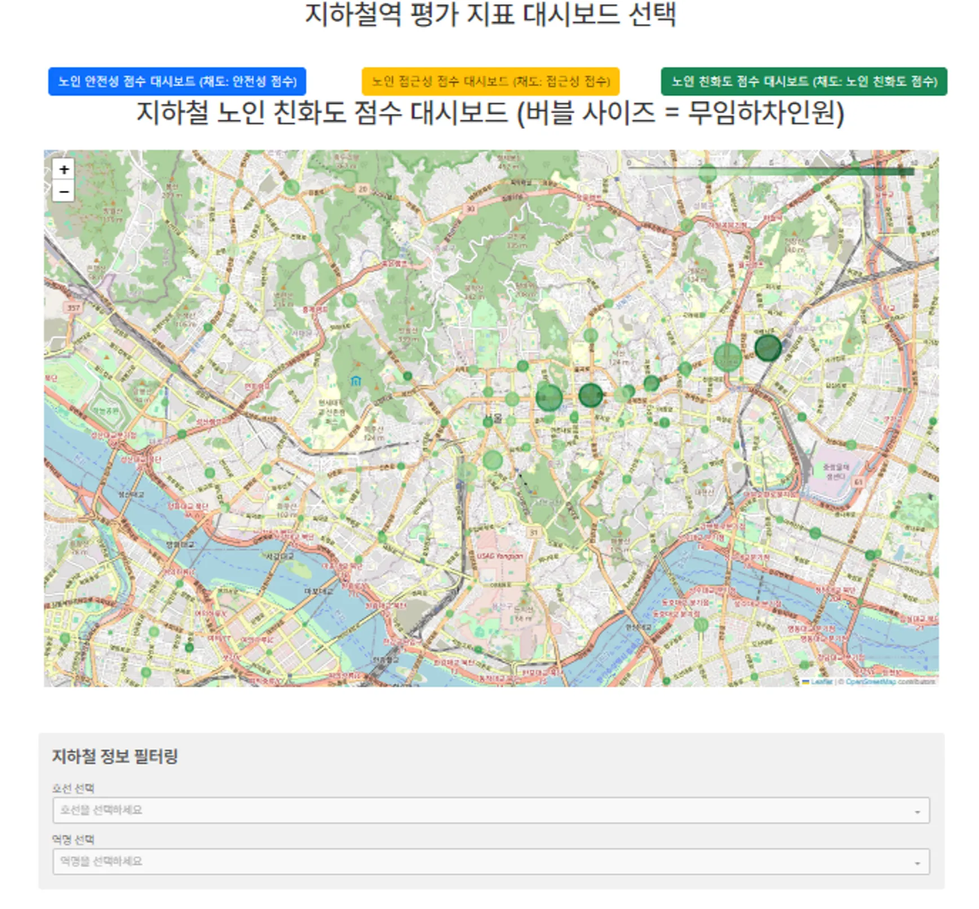
1. 지하철역 노인 친화 점수 개발
2024.08.27 ~ 2024.09.10
프로젝트 개요
현황: 고령화가 진행됨에 따라 노인 지하철 이용객도 꾸준히 증가할 것으로 예상
문제: 노인들의 편리한 지하철 이용을 위해 어떤 지하철역부터 개선해야 하는가?
목표: 서울시 내 노인 이용객을 위한 개선이 필요한 지하철역을 정량적으로 제시
프로세스
1. 데이터 수집
2. EDA
노인 이용객 수, 안전사고 수 등 관련 데이터 수집
기술 통계 및 상관관계 분석을 통해
안전 관련 변인과 접근성 관련 변인 선정
공공데이터포털(CSV)
국토교통부 API(JSON)
안전 관련 변인
연단 간격, 지하철과 연단의 높이 차이, 평균 환승거리, 이동편의시설 수 등
접근성 관련 변인
전통 시장 수, 공원 수, 의료시설 수, 복지시설 수, 종교시설 수 등
종합 데이터셋
3. 지표 개발
4. 대시보드 제작
회귀분석을 이용해
유의미한 변인과 회귀계수를 사용
Flask를 이용해 각 지하철역마다 노인 이용객 수와 점수들을 확인할 수 있는 버블차트 제작
위험 점수(0~10점)
연단 간격, 평균 환승거리
접근성 점수(0~10점)
전통 시장 수, 공원 수, 의료시설 수
노인 친화 점수(0~10점)
“접근성 점수 – 위험 점수” 이후 MinMaxScaler 적용
결과
위험 점수, 접근성 점수, 노인 친화 점수 대비 이용객이 많거나 적은 지하철역을 확인하고 해당 역의 특징이나 문제점을 확인 가능
선릉역이 위험 점수는 높고 접근성 점수는 낮은데 이용객이 많음
웹 리서치와 선릉역 방문을 통해 알아낸 사실
빈곤 노인들이 다단계 기업으로 출근하기 위해 선릉역을 이용하는 것으로 확인
비고
KBS에서 KT 이동통화 데이터를 분석한 결과와 동일
[창+] 가난한 노인들은 왜 선릉역에 모일까?...빅데이터로 보는 '흔적' (KBS 24.10.29)

Slide 3
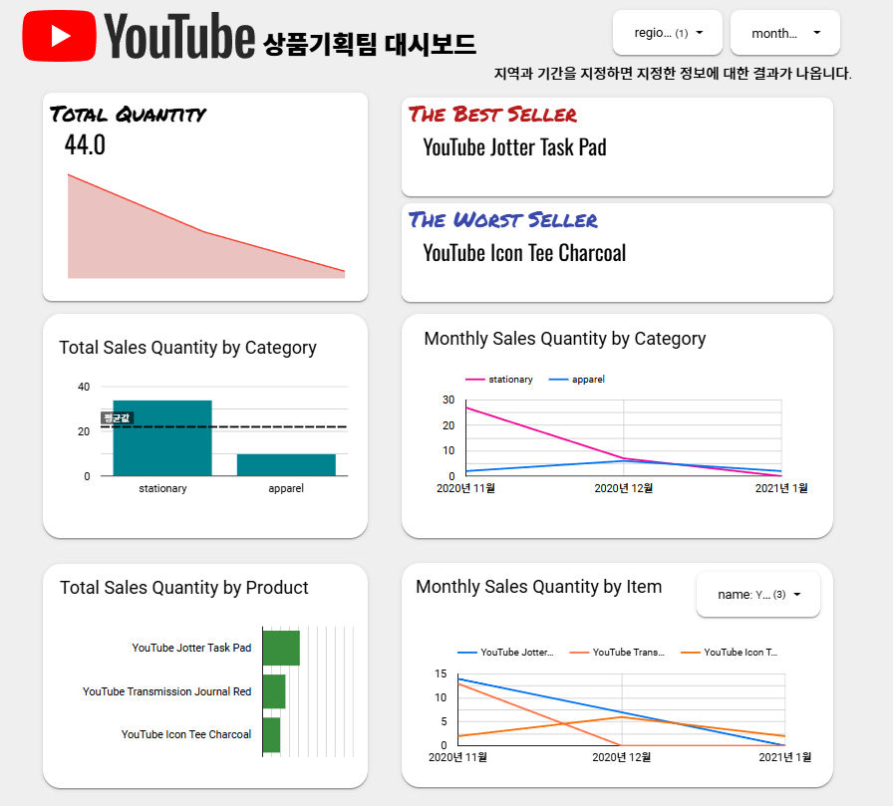



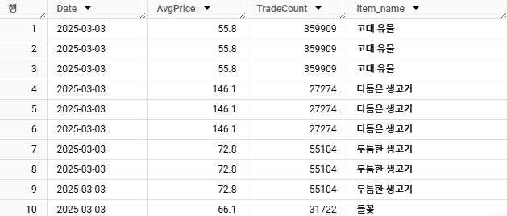
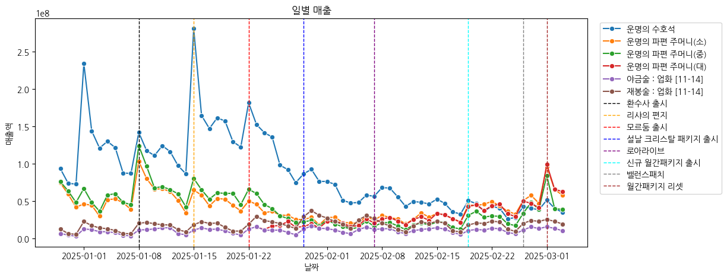



2. 로스트아크 강화 비용 예측 대시보드 제작
2025.01.15 ~ 진행중
프로젝트 개요
현황: 강화(레벨업)에 필요한 비용이 높아지면서 유저들의 부담이 증가
문제: 언제 강화를 해야 가장 비용 부담이 덜할까?
목표: 검색일과 다음 날 중 저렴한 날을 예측해서 안내하는 대시보드 제작
프로세스
1. 파이프라인
대시보드 제작
데이터 적재 자동화
Google Cloud Platform
Looker Studio
데이터 분석
LostArk Open API
Goolge Cloud Storage
BigQuery
Python
2. 데이터 수집 및 적재
강화 재료 거래 데이터 수집 및 GCS에 적재
Lostark open API
Google data transfer API
일정 기능 활용
BigQuery
3. EDA
7일 간격의 주기성 및 매출에 영향을 미치는 외부 요인 발견
7일 간격의 주기성
업데이트
주간 콘텐츠 초기화
외부 요인
강화 재료 패키지
신규 캐릭터
신규 레이드 예고 & 등장
향후 진행 계획
입력값을 고려한 모델링
대시보드 기획 및 제작
웹 서비스 배포

Slide 4
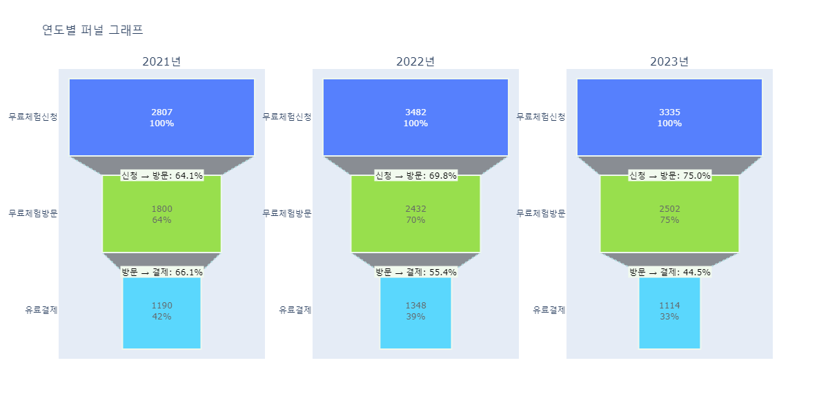
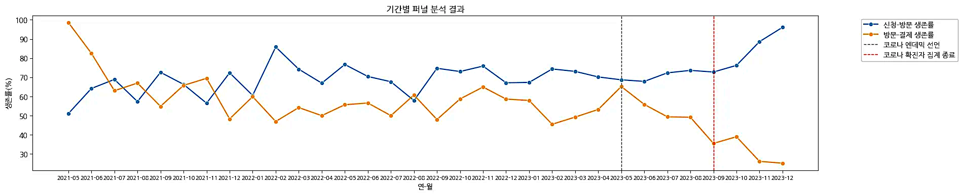
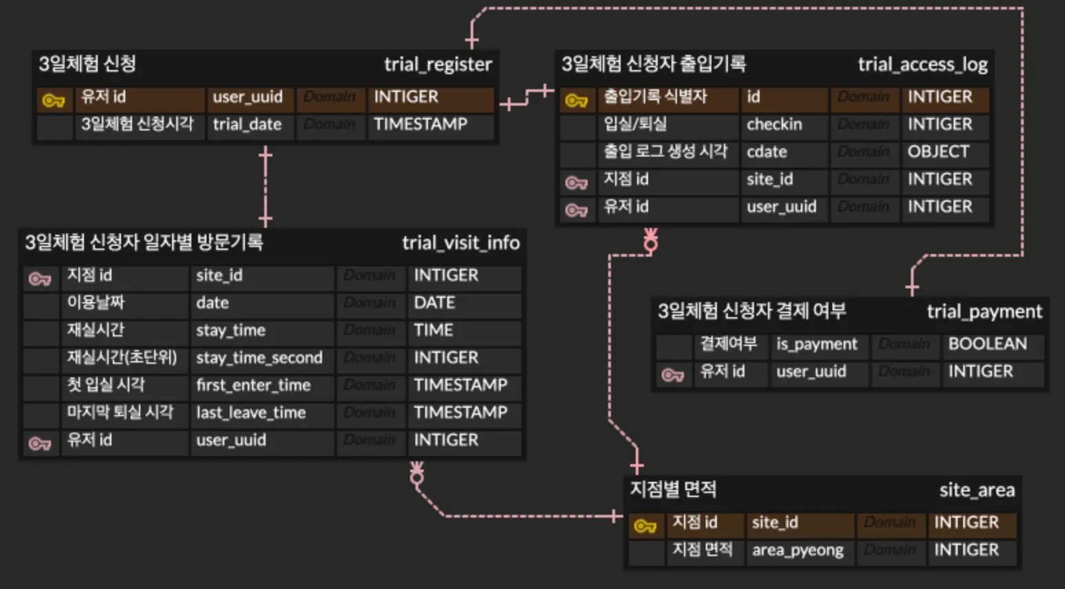
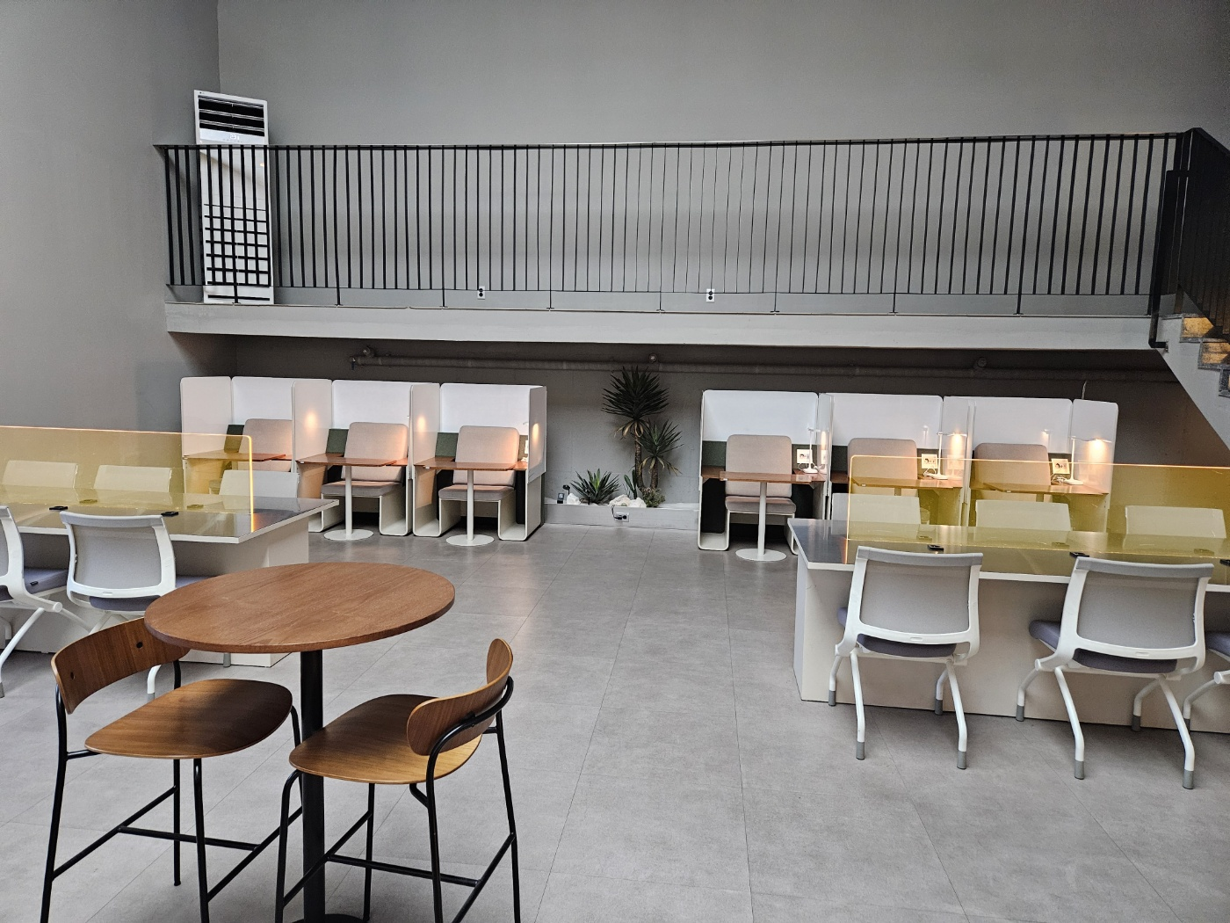
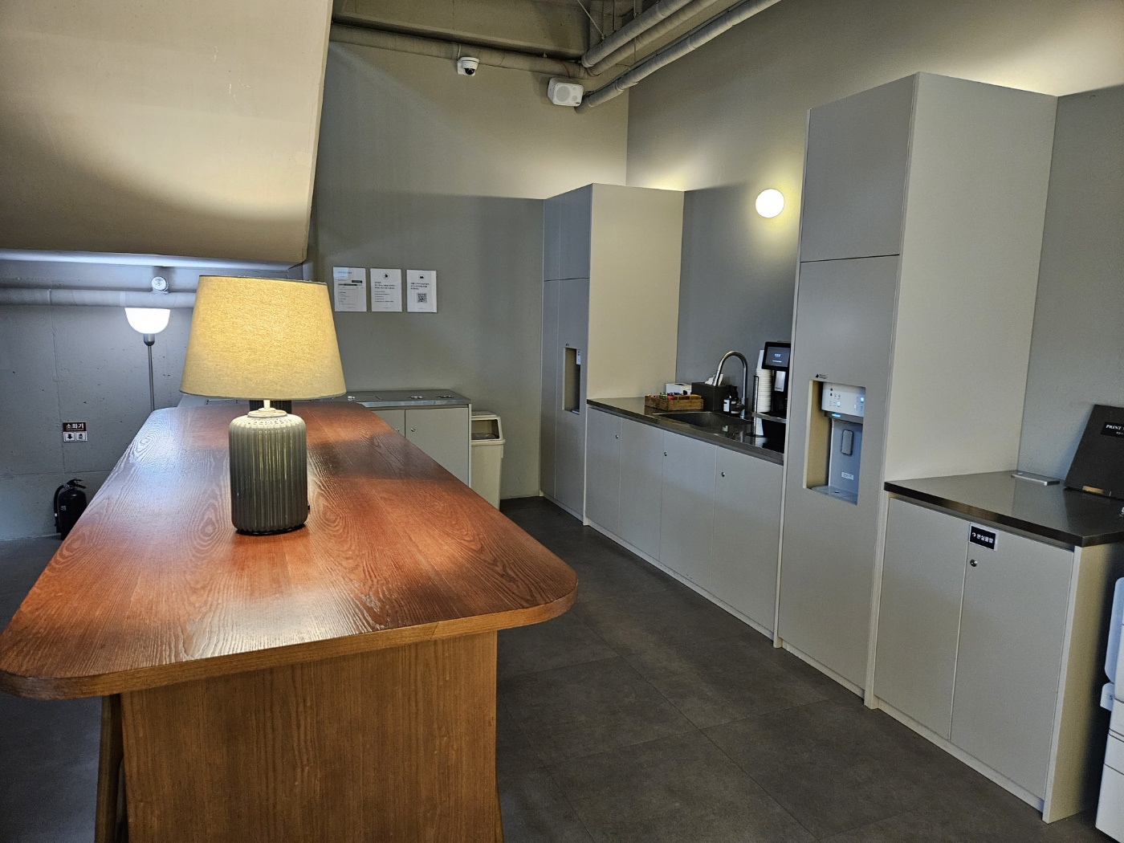
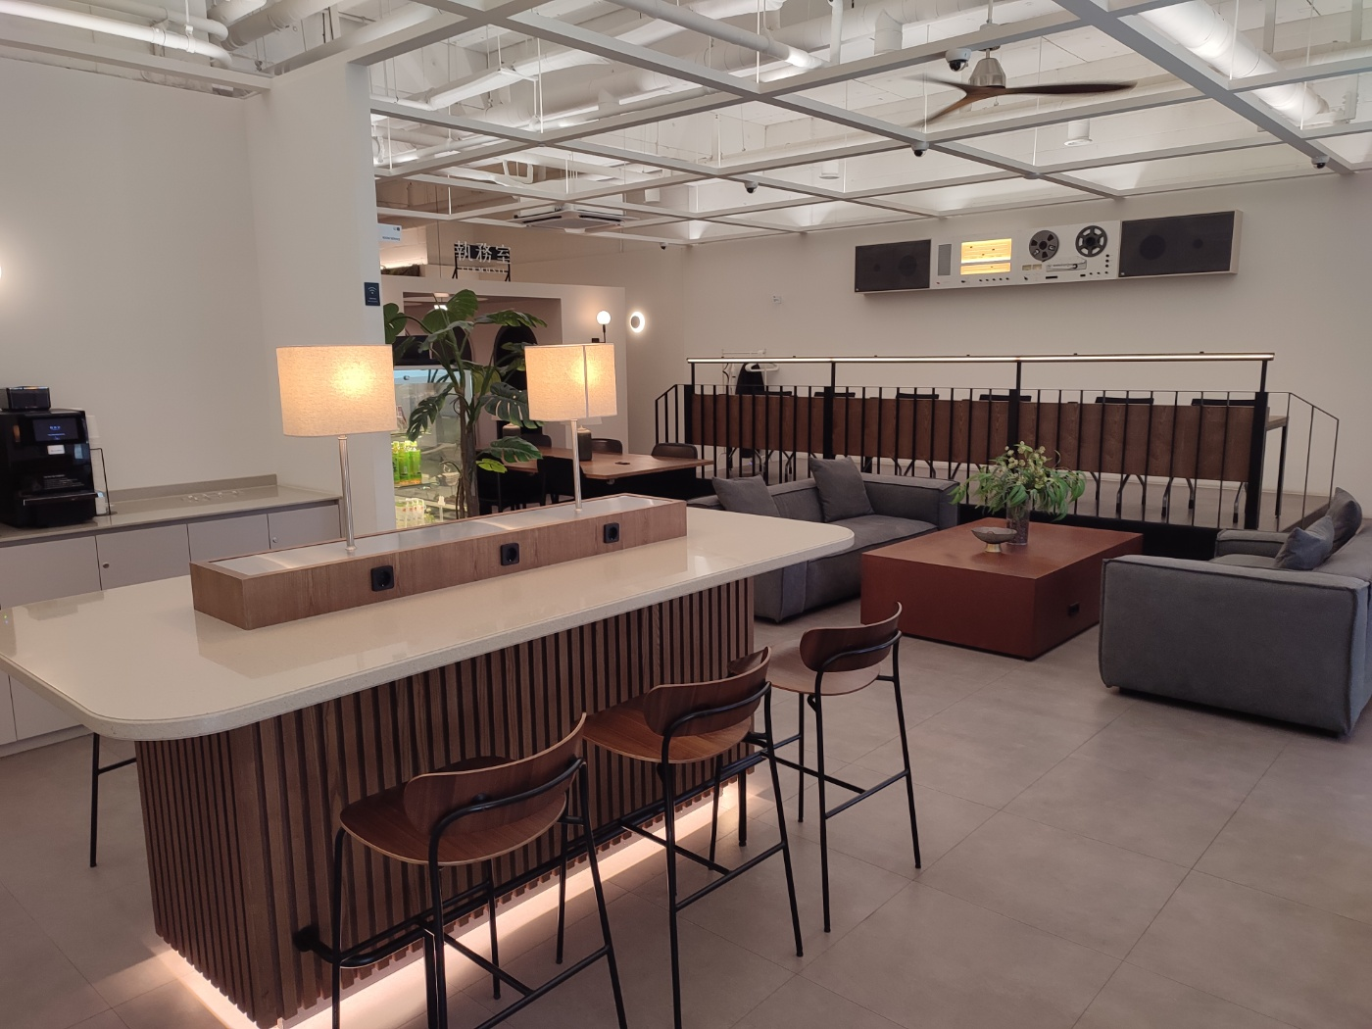
3. 공유오피스 무료체험 후 유료 전환율 개선
2024.12.04 ~ 2024.12.16
프로젝트 개요
현황: 공유오피스에서 개인 고객들의 무료 체험 후 결제 전환율이 악화되고 있음
문제: 개인 고객이 무료 체험 후 유료 결제로 이어지지 않는 원인 탐색
목표: 유료 결제 전환율을 높이는 방안 제시
프로세스
1. 문제 정의
퍼널 분석: 코로나 엔데믹 선언 이후 무료 체험 후 결제 전환율이 악화
2. 데이터 수집
제공 받은 데이터와 외부 데이터를 종합
내부 데이터
외부 데이터
분류 | 데이터명 | 데이터 설명 | 주요 컬럼
지리 | site_info | 지점별 건물 및 주요 시설 정보 | 건물(층 수, 최저층, 최고층) 교통(지하철역, 버스정류장) 주변 시설 수((스터디)카페, 공유오피스)
사회경제 | SES | 사회(코로나), 경제 관련 지표 | 코로나(수도권 확진자 수, 거리두기 정책 단계, 확진자 집계 여부) 경제(소비자심리지수, 경제성장률, 기준금리, 취업준비자, 고용률, 실업률)
3. 현장 답사 및 경쟁사와 비교
해당 브랜드(J사)의 문제점 파악을 위해 세 지점 방문 및 경쟁사와 비교
A 지점
B 지점
항목 | 스터디 카페(Z사) | J사 | 공유 오피스(F사)
위치 | 주거지역, 학교 | 주거지역 | 업무지구
주요 고객층 | 학생, 취준생, 1인 사업자 | 직장인, 1인 사업자, 취준생 | 직장인, 1인 사업자
요금제 단위 | 시간형, 기간형 | 기간형, 시간+기간형 | 기간형, 횟수형
가격 | 저렴 | 이용 패턴에 따라 다름 | 고가
분위기 | 정숙 | 차분 | 활발
네트워킹 | 미팅룸 별도 결제 | 가능 | 가능
C 지점

Slide 5
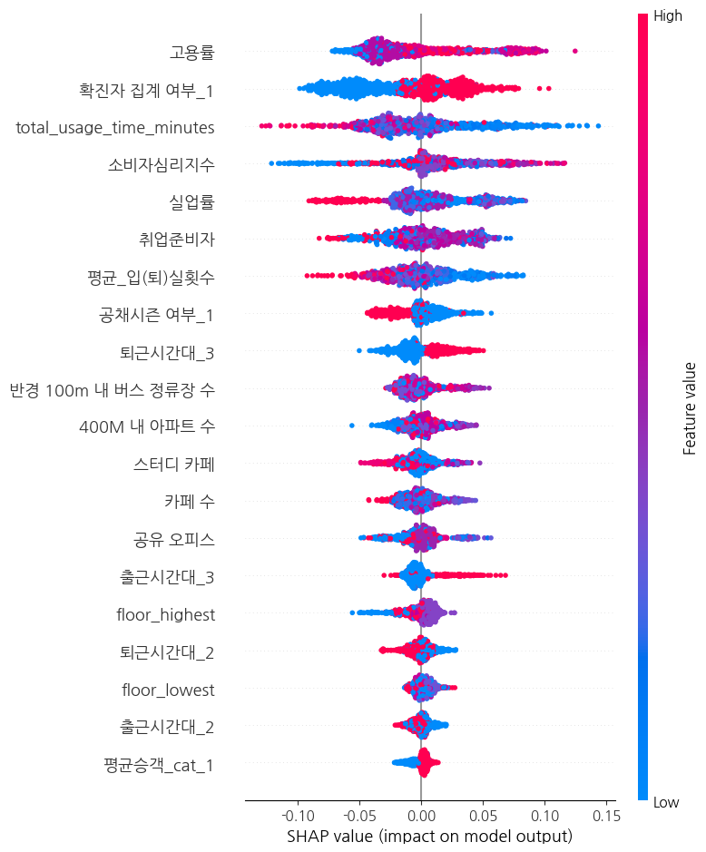



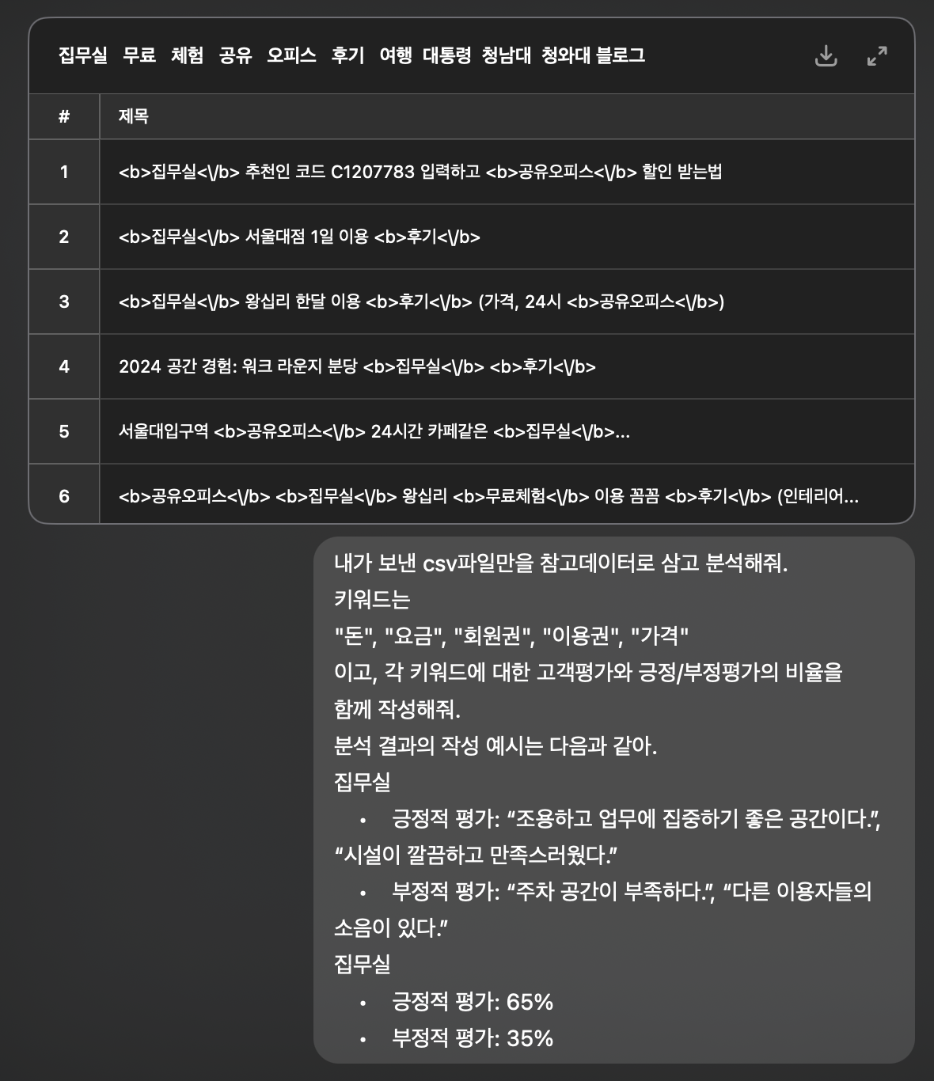
3. 공유오피스 무료체험 후 유료 전환율 개선
2024.12.04 ~ 2024.12.16
프로세스
4. EDA + Data readiness check
활동 시간 등 파생 변수를 만들어 유저들의 행동 파악
오후(12시 ~ 7시) 사이에 활동하는 경우가 가장 많았음
엔데믹 선언 이후 왕십리점의 유료 전환율이 증가함
5. 머신러닝
유료 결제에 영향을 미치는 요인: 이용 시간, 시간대, 주변 (스터디)카페 수
사용 모델: RandomForest, XGB, Light GBM, Catboost
데이터 불균형으로 학습 데이터에 SMOTENC 적용
엔데믹 이후 데이터(23년 5월 ~)만 가지고 학습했을 때 RandomForest 모델이 가장 예측 성능이 우수함
SHAP value 분석 결과, 기업에서 조치할 수 있는 변인 중
유저의 총 이용 시간이 적을수록 유료 결제 가능성이 높음
출(퇴)근 시간대가 오후인 사람이 오전인 사람보다 유료 결제 가능성이 높음
주변에 스터디 카페와 카페가 적을수록 유료 결제 가능성이 높음
특징 | 폐점(3곳) | 유지(7곳)
주변 스터디 카페 수 | 9.35개 | 0.3개
6. 후기 분석
짧은 프로젝트 기간동안 효율적인 후기 분석을 위해 ChatGPT 프롬프트를 활용
무료체험 후기 수집(97건)
ChatGPT 프롬프트 분석
분석 내용
감성 분석, 결제의사 분류, 경쟁사와 비교
유의사항
GPT의 연산 능력을 활용하도록 유도
결과를 보여줄 때 판단 근거도 함께 표시
GPT 분석 결과와 실제 후기를 비교하며 검토
네이버 api: 무료체험 후기 블로그 수집
selenium과 bs4: 본문 추출
분위기(인테리어), 시설, 소음, 서비스에 대한 긍정 비율이 높음
후기들 중 39%가 유료 결제 의사가 있으며, 10%는 유료 결제 의사가 없었음
소음이 허용되는 수준: 스터디 카페 < J사 < 카페

Slide 6

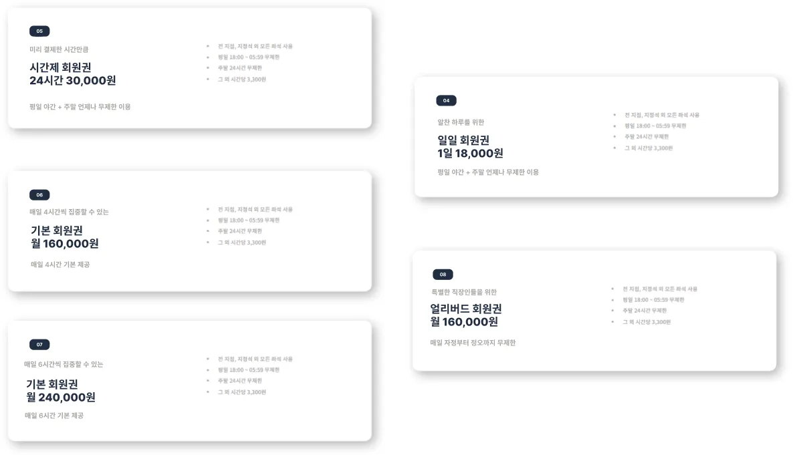

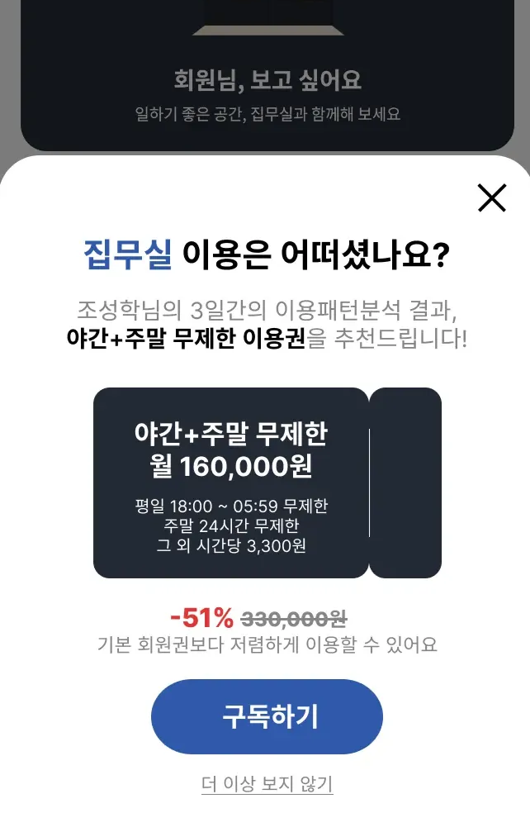

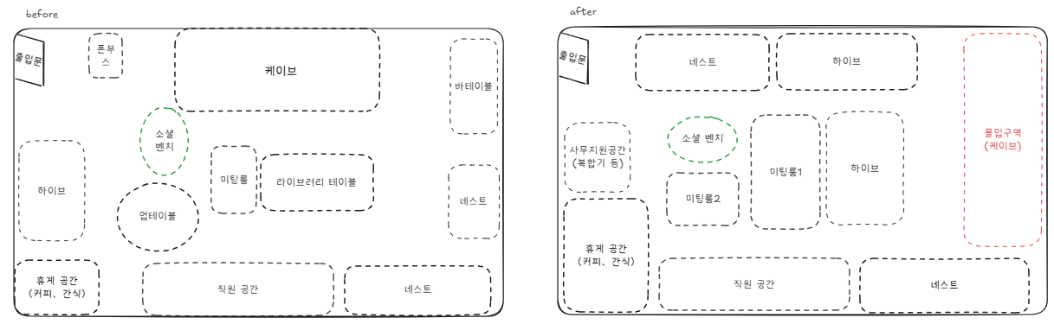
3. 공유오피스 무료체험 후 유료 전환율 개선
2024.12.04 ~ 2024.12.16
프로세스
7. 인사이트
개인 고객 입장에서 J사는 공유오피스보다 스터디 카페의 포지션에 해당
시장 상황
내부 개선점
엔데믹 후 개인 고객의 선택지가 다양해짐
카페, 스터디카페와 경쟁
매우 낮은 공유오피스 시장 점유율
이용시간이 길어질수록 메리트가 떨어지는 요금제
좌석에 대한 선호도
현장 답사: 몰입형 공간
후기 분석: 하이브리드형 공간
 | F사 | S사 | W사 | J사
지점 수 | 131 | 34 | 19 | 7
개인 고객에게 ‘공유오피스’보다 ‘프리미엄 스터디 카페’로 어필
액션 플랜
액션플랜
단기적 전략: 고객 맞춤형 요금제 출시
신규 요금제 추가
무료 체험 기간 동안 이용 패턴 분석
요금제 추천 및 할인율 안내
4시간 요금제(무료체험 시간 최빈값)
6시간 요금제(무료체험 시간 평균값)
장기적 전략: 고객들이 선호하는 좌석을 명확하게 분리해서 배치
좌석 유형 축소: 10개 → 5개
명확한 공간 분리: 소음을 최소화한 몰입 구역
미팅룸 확장: 4명이 들어갈 수 있는 미팅룸 마련
신규 지점이나 기존 지점 리모델링 시 적용 가능
기대효과
무료체험 후 유료 결제율 3% 증가(23년 12월 유료 전환율: 24%)

Slide 7
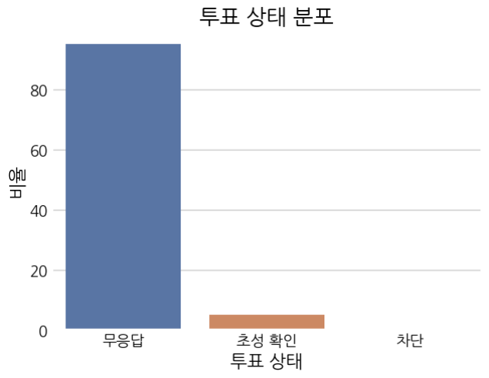
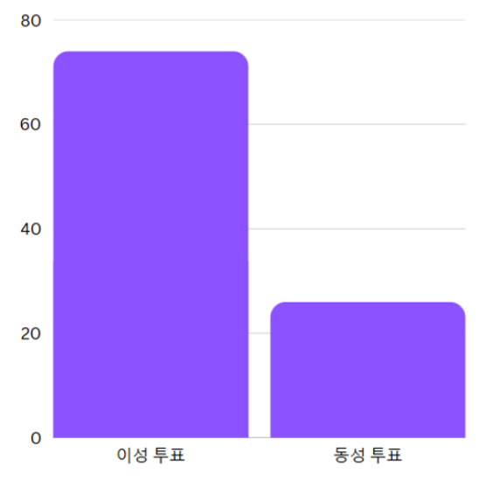
4. 청소년 대상 앙케이트 서비스 질문 후보 알고리즘 개선
2025.01.16 ~ 2025.02.24
프로젝트 개요
현황: 수익 모델에서 가장 수익성이 높은 기능은 힌트를 사용하는 “초성 확인“이지만 전체 투표의 5%에서만 사용되었음
문제: 유저들이 초성 확인을 많이 사용하게 하는 방법은 무엇인가?
목표: 초성 확인이 많이 발생하는 케이스 탐색 및 초성 확인 증대 방안 제시
프로세스
1. 문제 정의
수익성이 가장 높은 “초성 확인“ 활성화 방안 논의
기능 | 포인트
답장 보내기 | 10
비밀 답장 보내기 | 30
초성 확인 | 200,300,500,1000 (연속 사용할수록 포인트 소모량 증가)
전체 투표에서 초성 확인이 발생한 케이스는 5%
2. EDA
이성에 대해 투표하거나, 호감을 나타내는 질문에 초성 확인이 주로 이루어짐
초성 확인 분포
이성 투표: 44,667건
동성 투표: 15,911건
초성 확인이 많이 발생한 질문 TOP 5
질문 내용 | 언급 횟수
아직 잘 모르지만, 더 알아가 보고 싶은 사람은? | 279
내 생일에 꼭 연락 왔으면 좋겠는 사람은? | 231
사귀면 정말 잘해줄 것 같은 사람은? | 228
여기서 가장 예쁜 사람은? | 202
누가 봐도 좋아할 것 같은 호감인 사람은? | 197
이성 간 투표에서 초성 확인이 많이 발생하는 이유
자신을 향한 관심을 확인하려는 심리
이성 간 투표에 감정적 의미를 내포할 가능성이 높음
익명성이 만든 불확실성을 해소하려는 본능적 반응(Fear Or Missing Out, FOMO)
청소년들은 자신에게 호감을 표현한 이성이 누구인지 알고 싶어 한다.

Slide 8


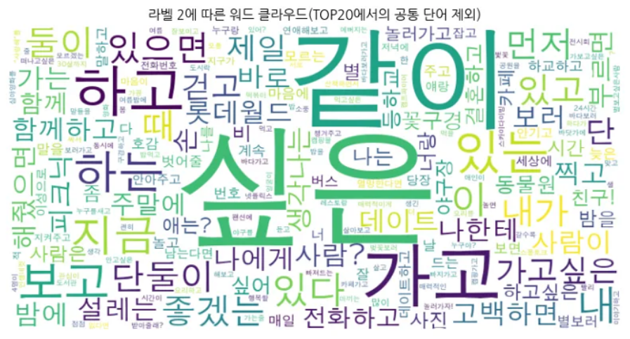
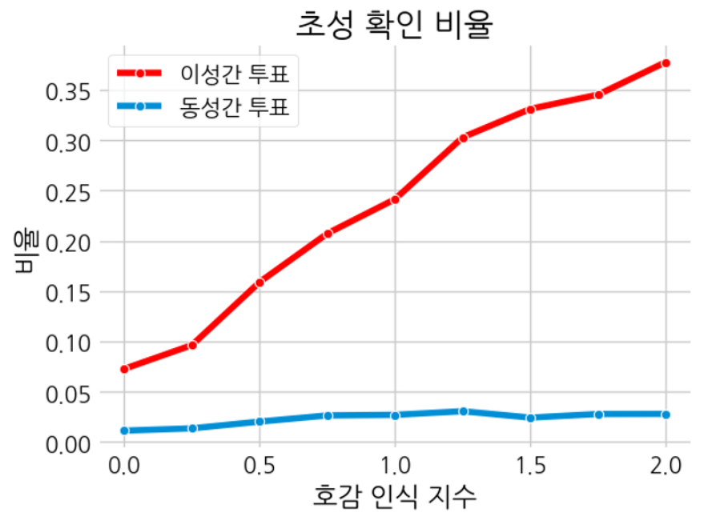
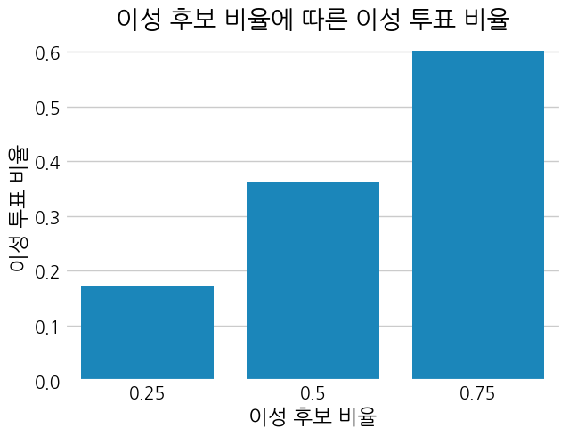
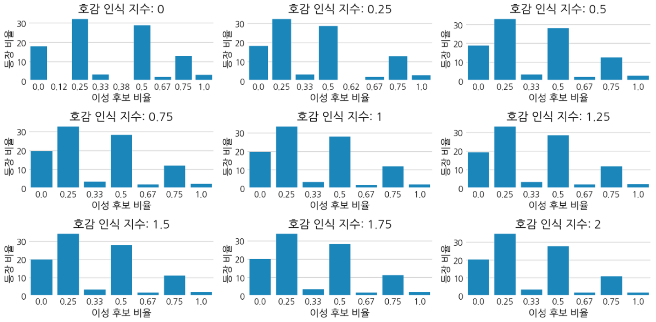
4. 청소년 대상 앙케이트 서비스 질문 후보 알고리즘 개선
2025.01.16 ~ 2025.02.24
프로세스
3. 질문 라벨링
전체 질문(3,898개)에 대해 ‘호감 인식 지수‘ 라벨링
라벨링 방법
다른 성별, 다른 환경에서 성장한 4명의 라벨러들이 각 질문에 대해 ‘호감 인식 지수‘를 라벨링
각 평균을 통해 라벨링 계산 → 0~2점의 범위를 가진 실수형 점수
0점 | 1점 | 2점
주요 특징 및 키워드
예측 키워드 등장
정도를 나타내는 키워드
특성에 관한 키워드
주요 특징 및 키워드
0점과 2점의 키워드가 혼합
외모에 대한 키워드
특정 상황에 대한 키워드
주요 특징 및 키워드
장소와 관련된 키워드
데이트 관련 키워드
투표대상자와 시간을 보내는 키워드
4. 데이터 분석
호감 인식 지수에 따라 이성 후보 수를 다르게 배치할 필요가 있음
호감 인식 지수가 높고, 이성에게 투표했을 때 초성 확인 비율이 37%까지 증가
사지선다 후보에 이성 친구 수가 많아질수록 이성에게 투표하는 비율 증가
현재 앱 서비스에서는 질문 유형에 관계없이 이성 후보 분포가 모두 동일함
초성 확인을 늘리기 위해 호감인식지수가 높은 질문에 이성 후보 수를 높여야 한다.

Slide 9
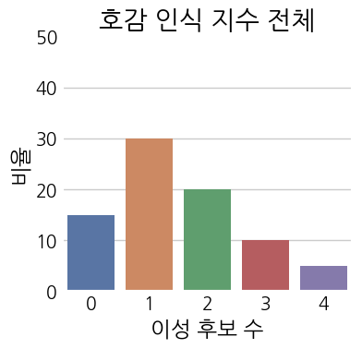





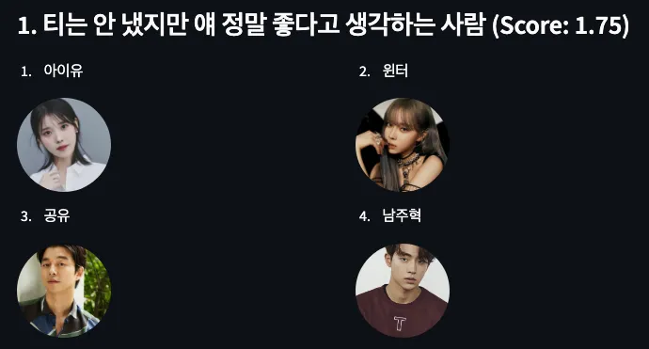
4. 청소년 대상 앙케이트 서비스 질문 후보 알고리즘 개선
2025.01.16 ~ 2025.02.24
프로세스
5. 질문에 따른 이성 후보 배치 알고리즘 구현 및 A/B 테스트 제안
“설레는 질문, 설레는 후보”
이성 후보 배치 알고리즘
호감인식지수가 1.25점 이상인 질문에 이성 후보가 최소 2명 이상 등장
초성 확인 비율이 가장 크게 증가하는 구간: 1.25점
이성을 투표할 때 평균 이성 후보 수: 2명
BEFORE
AFTER
알고리즘 데모 구현
QUERY
GET, JSON
SQL
POST
사용자 정보
친구 목록
질문
프로필 사진
로그인 처리
친구 목록
투표
데이터 조회
A/B 테스트 제안
연구 가설: 이성 후보 배치 알고리즘을 적용하면 그렇지 않을 때보다 초성 확인이 더 발생할 것이다.
변인(지표) 설정
조건 별 투표 횟수: 1,000회
연구 기간: 14일
독립변인 | 통제변인 | 성공지표 | 보조지표 | 가드레일 지표
알고리즘 적용 여부 | 유저 성별, 이성 친구 비율 | 초성 확인 횟수 10% 증가 | 이성 간 투표 횟수 | 유저 이탈률, 투표 발생 수
기대효과
초성 확인 횟수 10% 증가
초성 확인 횟수 증가에 따른 수익 증가
1포인트 당 2.9원 → 수익 증가량 = 포인트 소모량 * 2.9원

Slide 10
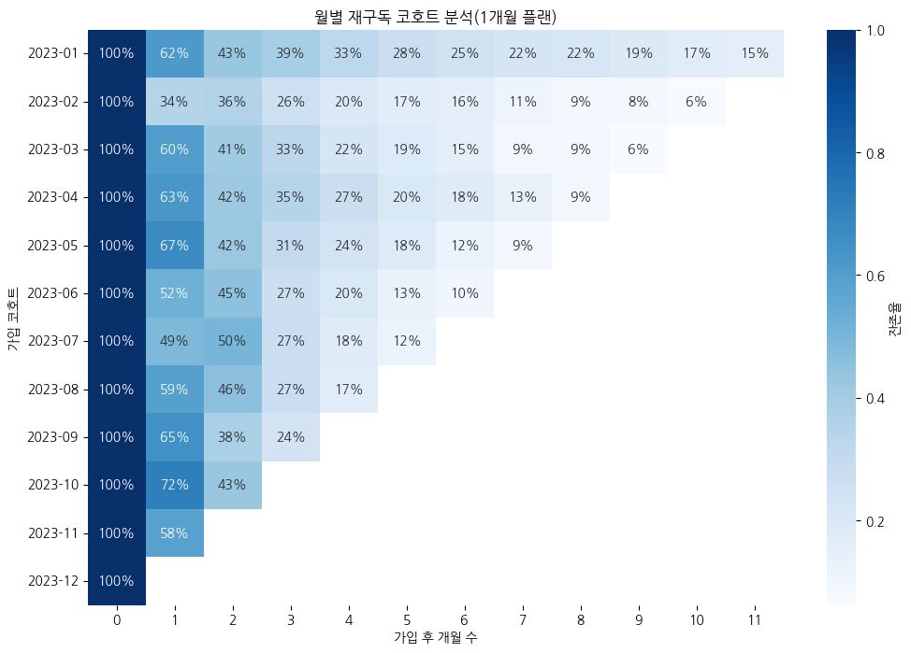
5. 구독 결제 서비스 이탈 요인 탐색
2024.10.17 ~ 2024.11.12
프로젝트 개요
현황: 구독 결제를 하는 뉴스레터 서비스에서 초기에 비해 1개월 리텐션이 감소
문제: 구독 후 첫 1개월 리텐션을 유지하는데 중요한 요인은 무엇인가?
목표: 첫 1개월 리텐션을 높이는 액션 플랜 제시
프로세스
1. AARRR 분석: 리텐션
1개월 요금제 유저들의 재구독 코호트 분석 결과
가격 프로모션을 진행한 다음 달에 가입한 유저들의 1개월 리텐션이 감소(2월, 6월, 7월)
10월에는 가격 프로모션이 없었으나 11월 가입 유저들의 1개월 리텐션이 58%로 감소
기간별 구독 취소율 비교(2023.01 ~ 2023.12)
7월부터 구독 취소율이 25% 이상이며, 12월에는 약 40%까지 상승
문제 정의: 구독 후 첫 1개월 리텐션을 높이는 방안 탐색

Slide 11
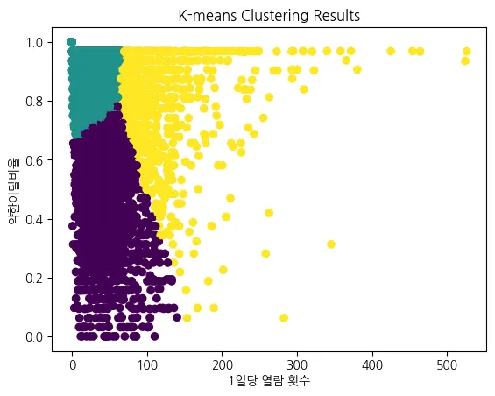
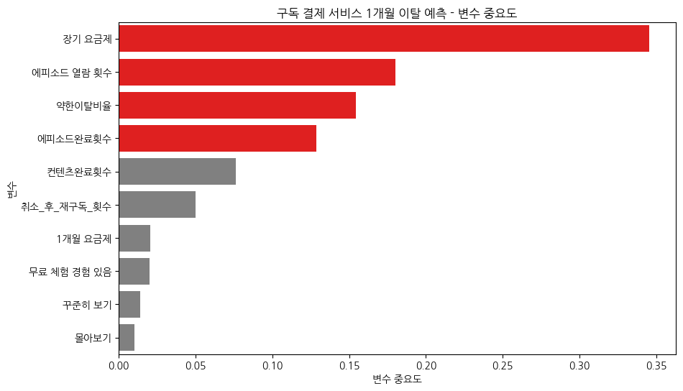
5. 구독 결제 서비스 이탈 요인 탐색
2024.10.17 ~ 2024.11.12
프로세스
2. 리서치 및 ‘약한 이탈’ 탐색
구독 결제 시스템에서 이탈과 관련된 변인 리서치
약한 이탈
개념적 정의: 구독했으나 에피소드를 열람하지 않고 정기성이 결여된 상태
조작적 정의: 1일 동안 에피소드를 열람하지 않은 상태
서비스의 사용 주기(전체 유저 중 80%가 에피소드 열람을 재수행하는 기간): 3일
약한 이탈률: 구독 기간 중 약한 이탈이 발생한 비율
3개월 이상 구독자들의 약한 이탈률 분석: 구독을 취소한 달의 약한 이탈률은 0.9(27일) 이상을 기록
3. 변인 선정 및 feature engineering
클러스터링을 이용해 에피소드 열람 패턴을 정의
변인 | 유형 | 수준
약한 이탈률 | 연속형 | 0 ~ 1
에피소드 열람 패턴 | 범주형 | 가끔 보기, 꾸준히 보기, 몰아보기
요금제 | 범주형 | 1개월 ,3개월 ,12개월
무료체험 여부 | 범주형 | 있음, 없음
취소 후 재구독 횟수 | 연속형 | 0 ~ 3
에피소드 열람 횟수 | 연속형 | 0 ~ 8481
콘텐츠 완료 횟수 | 연속형 | 0 ~ 27
군집1: 가끔 보기
군집2: 꾸준히 보기
군집3: 몰아보기
4. 머신러닝 및 주요 변인 확인
구독 후 첫 1개월 리텐션을 유지하기 위해 약한 이탈률, 총 에피소드 열람 횟수, 요금제가 중요함
사용 모델: 로지스틱 회귀분석, RandomForest
하이퍼파라미터 튜닝: Bayesian-optimization
최종 선택 모델: RandomForest
주요 변인(변수 중요도 0.1 이상)
장기 요금제(3개월 이상)
에피소드 열람 횟수
약한이탈률
에피소드 완료 횟수

Slide 12
5. 구독 결제 서비스 이탈 요인 탐색
2024.10.17 ~ 2024.11.12
액션 플랜
1. 장기 요금제 유도
2. 약한 이탈 감소
미리보기 장기 요금제 가입자들에게 최신 트렌드 우선공개
푸시 알림 약한 이탈의 비율이 0.8 이상일 시 알림 전송
요약 정보
장기 요금제 가입자들에게만 매일 아침 뉴스 요약 제공
트민남/트민녀 출석 체크, 댓글 수 등을 합산하여 이달의 BEST 유저를 선정 하여 혜택 제공
Gamification 토스, 네이버 페이처럼 사이버 펫 키우기 게임 도입
3. 에피소드 열람 & 완료 횟수 증가
뉴스레터 UI 개선
유저들이 편하게 읽을 수 있도록
- 뉴스레터 분량 조정
- 뉴스레터 본문 UI 개선
오디오 레터 인플루언서들을 섭외해 오디오북처럼 뉴스레터를 읽어주는 서비스 도입

